Slide 1
Классификация и характеристика негативных факторов, обусловленные техносферой.
Выполнила студентка группы МИФ-МИБ-12
Пирмамедова Тумзала

Slide 2
СОДЕРЖАНИЕ
1. Введение.
2. Техносфера: понятие и общая характеристика.
3. Негативный фактор техносферы.
4. Классификация основных негативных факторов техносферы: по последствиям воздействия на человека, по происхождению.
5. Заключение.
6. Список литературы.

Slide 3
Введение
Современный мир опасностей, угрожающих человеку, весьма широк и непрерывно нарастает. В городских, бытовых, производственных условиях на человека одновременно воздействуют, как правило, множество негативных факторов. Комплекс негативных факторов, действующих в конкретный момент времени зависит от текущего состояния системы «человек – среда обитания».

Slide 4
На всех этапах своего развития человечество непрерывно воздействовало на среду обитания, в результате чего она медлен­но изменяла свой облик. Начиная с середины XIX в. преобра­зующая роль человека в развитии среды обитания стала сущест­венно возрастать.
Этому способствовали:
-высокие темпы роста численности населения на Земле (демографический взрыв) и его урбанизация,
-рост потребления энергетических ресурсов,
-интен­сивное развитие промышленного и сельскохозяйственного про­изводства,

Slide 5
-массовое использование средств транспорта,
-рост за­трат на военные цели,
-технический прогресс и научно-техническая революция.
Указанные процессы привели к тому, что к середине XX в. на Земле возникли зоны частичной, а в ряде случаев и полной ре­гиональной деградации биосферы.
Таким образом, в результате активной деятельности человека во многих регионах нашей пла­неты была разрушена биосфера и создана новая, искусственная среда обитания - техносфера.

Slide 6

Техносфера
Техносфера - совокупность регио­нов биосферы, в которых природная среда полностью или час­тично перестроена человеком при помощи прямого или косвен­ного технического воздействия с целью наибольшего соответст­вия своим материальным и духовным потребностям

Slide 7
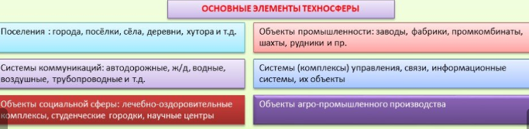
Техносфера является составной частью биосферы, которая со временем может превратиться в ноосферу, что по теории В.И. Вернадского должно стать основной целью современного общества. Однако, на сегодня, хозяйственная деятельность человека обусловила деградацию и истощение природных ресурсов, что привело к трансформации сложившихся в течение многих миллионов лет материальных и энергетических потоков на планете.
Активное преобразование биосферы в техносферу связано с активизацией деятельности человека и появлением факторов негативного воздействия на окружающую среду.

Slide 8
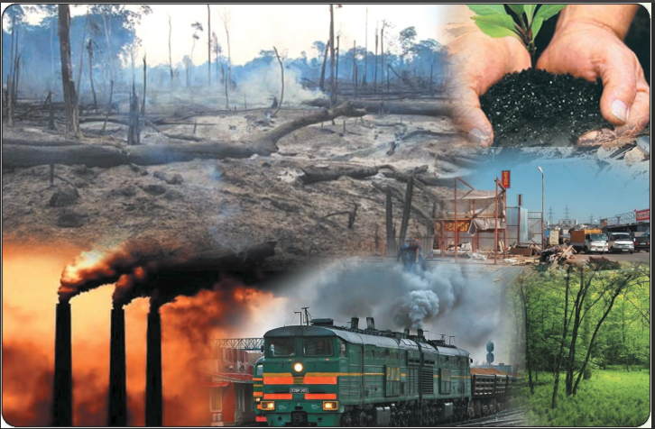
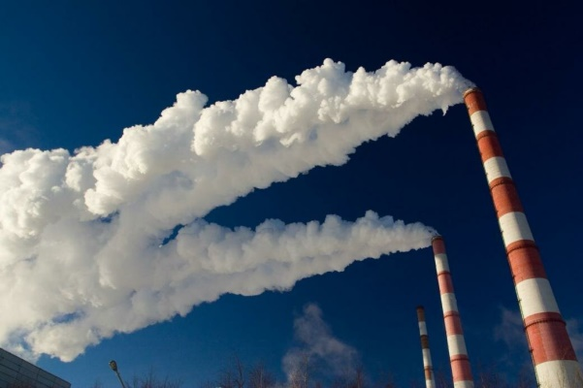
Негативный фактор техносферы
Негативный фактор техносферы - способность какого-либо элемента техносферы причинять ущерб здоровью человека, материальным и культурным ценностям или природной среде.

Slide 9
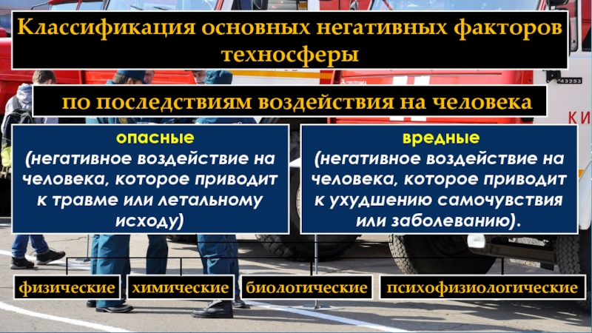
Классификация основных негативных факторов техносферы.

Slide 10
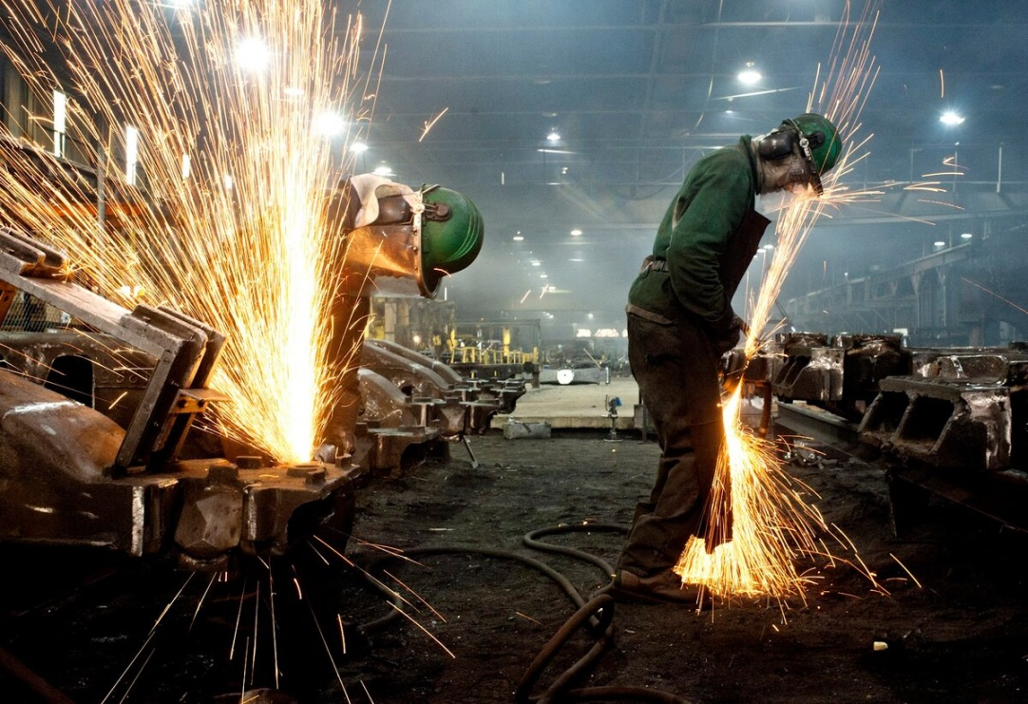
Физические вредные факторы - движущиеся машины и механизмы, повышенные уровни шума и вибраций, электромагнитных и ионизирующих излучений, недостаточная освещенность, повышенный уровень статического электричества, повышенное значение напряжения в электрической цепи, повышенная яркость, блесткость, пульсация светового потока.
и др.

Slide 11
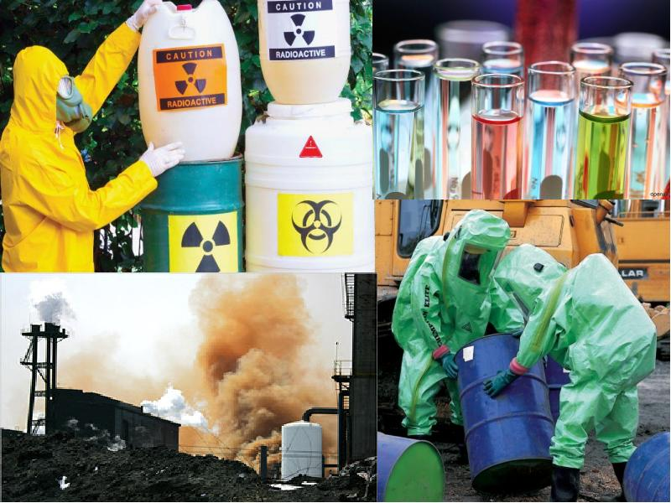

Химические (ксенобиотики) - вещества и соединения, различные по агрегатному состоянию и обладающие токсическим, раздражающим, канцерогенным и мутагенным воздействием на организм человека.
К ним относятся:
-промышленные яды, используемые в сельском хозяйстве и в быту;
- ядохимикаты;
-лекарственные средства, применяемые не по назначению;
- боевые отравляющие вещества.

Slide 12
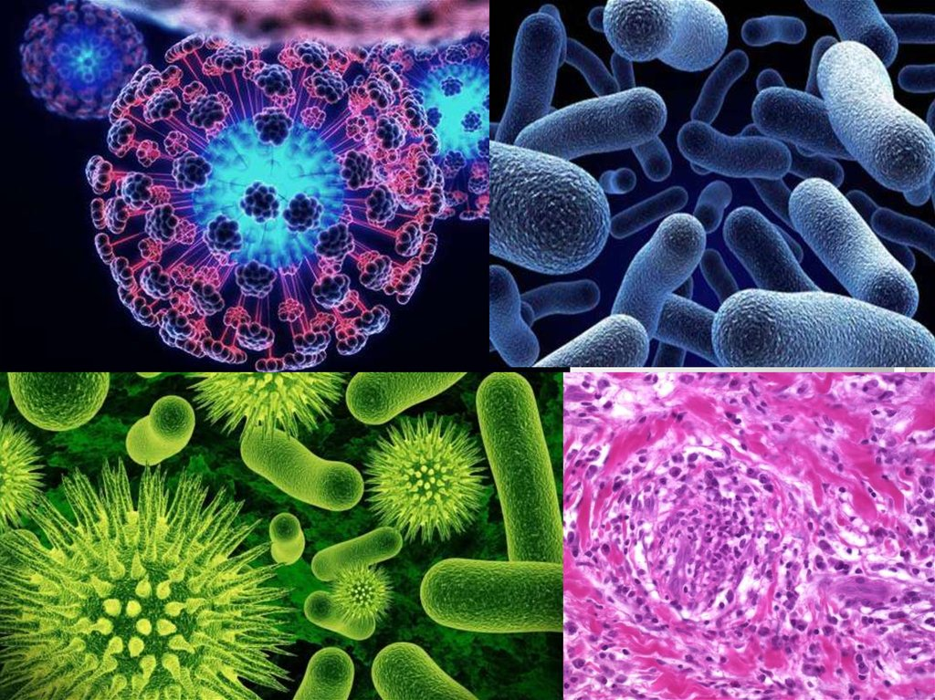

Биологические - патогенные микроорганизмы (бактерии, вирусы и др.) и продукты их жизнедеятельности, а также некоторые животные и растения.
Психофизиологические - физические перегрузки (статические и динамические) и нервно-психические (умственное перенапряжение, перенапряжение анализаторов, монотонность труда, эмоциональные перегрузки).

Slide 13
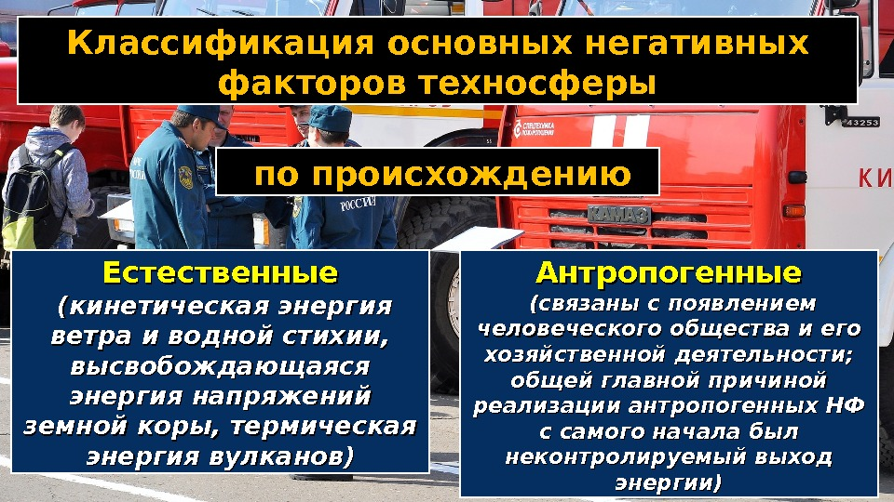

Slide 14
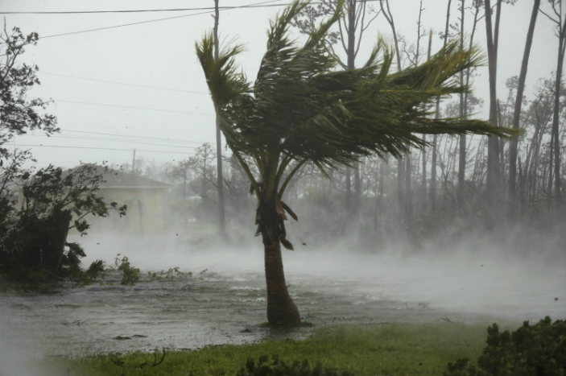
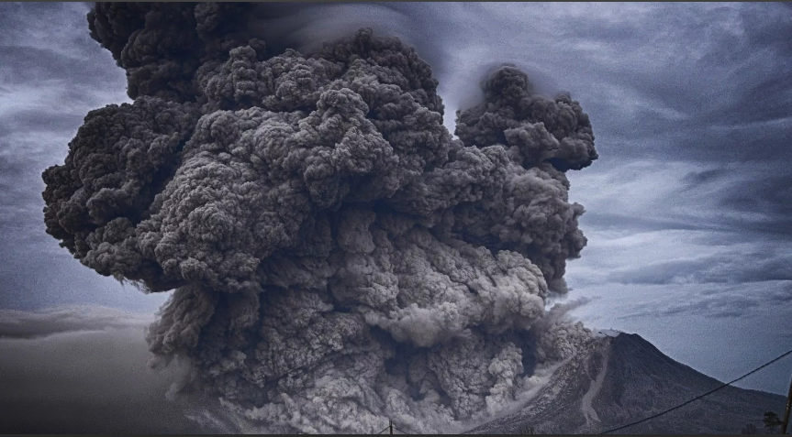
Естественные негативные факторы
К природным (естественным) источникам относятся молнии, извержения, землетрясения, атмосферные явления (ураганы, смерчи и т.п.) и другие.

Slide 15
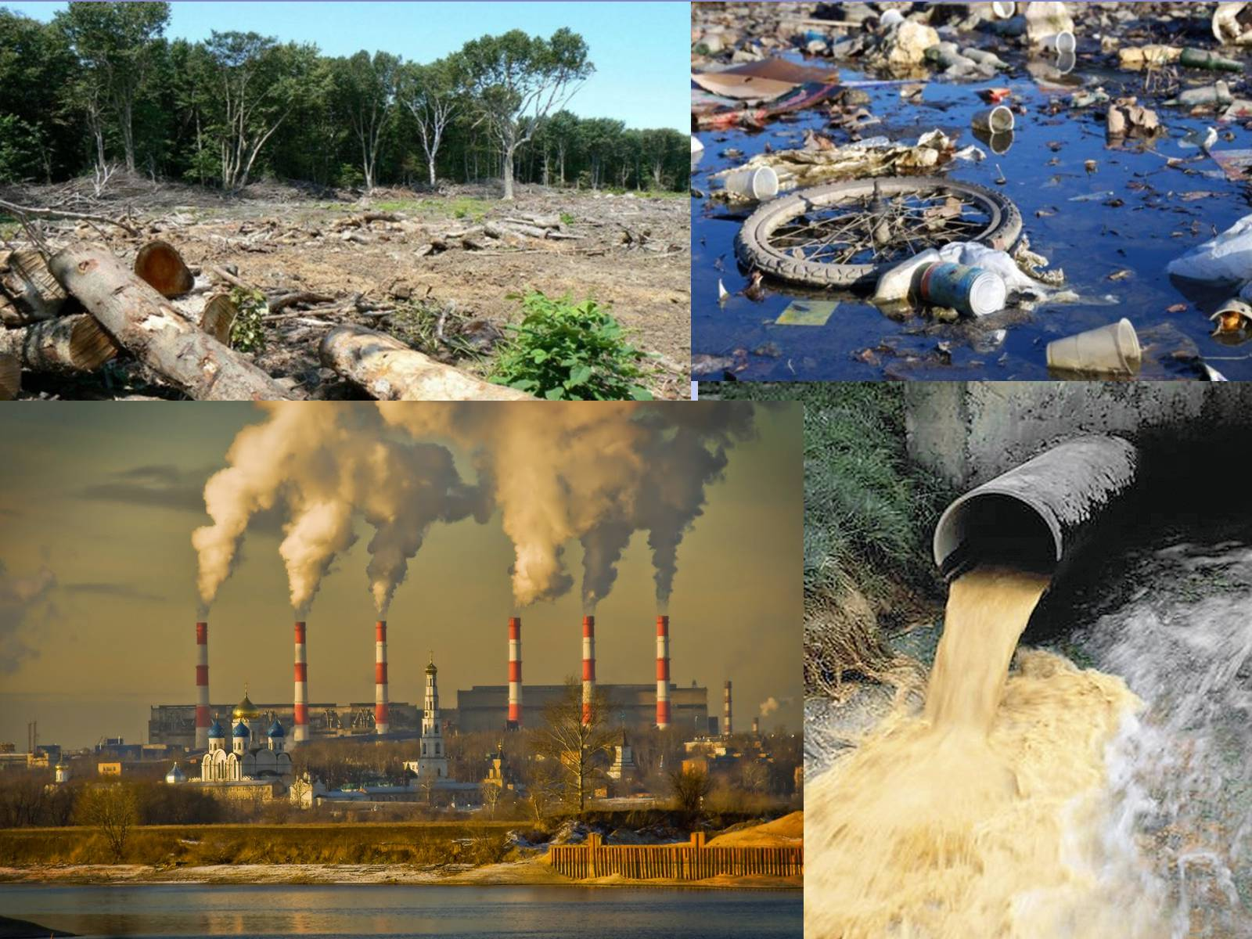
Антропогенные негативные факторы

Slide 16
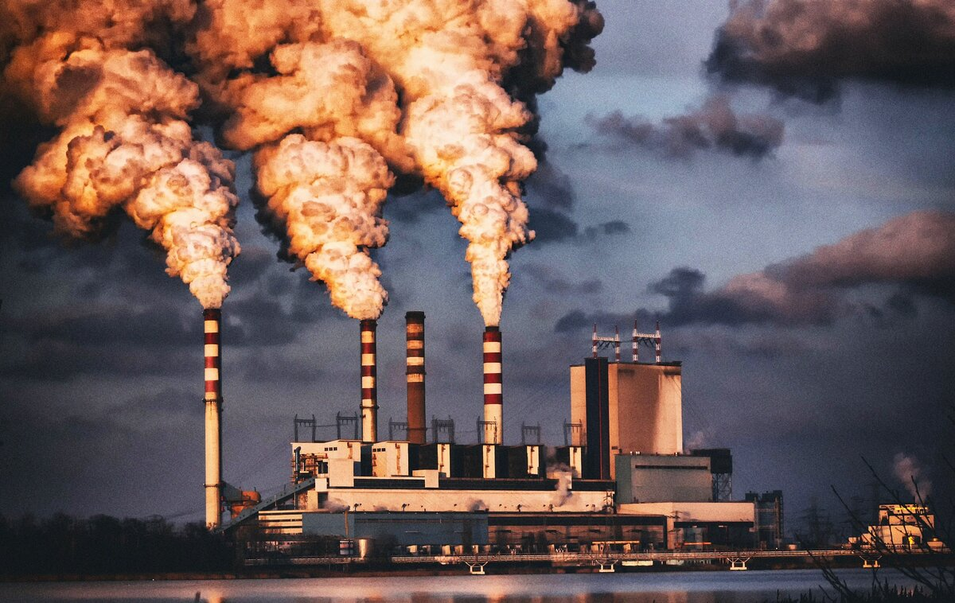
В результате антропогенного воздействия на атмосферу возможны следующие негативные последствия:
– превышение ПДК многих токсичных веществ в населенных пунктах;
-образование смога;
– выпадение кислотных дождей;
– появление парникового эффекта, что способствует повышению средней температуры Земли;
– разрушение озонового слоя,что создает опасность УФ-облучения.

Slide 17
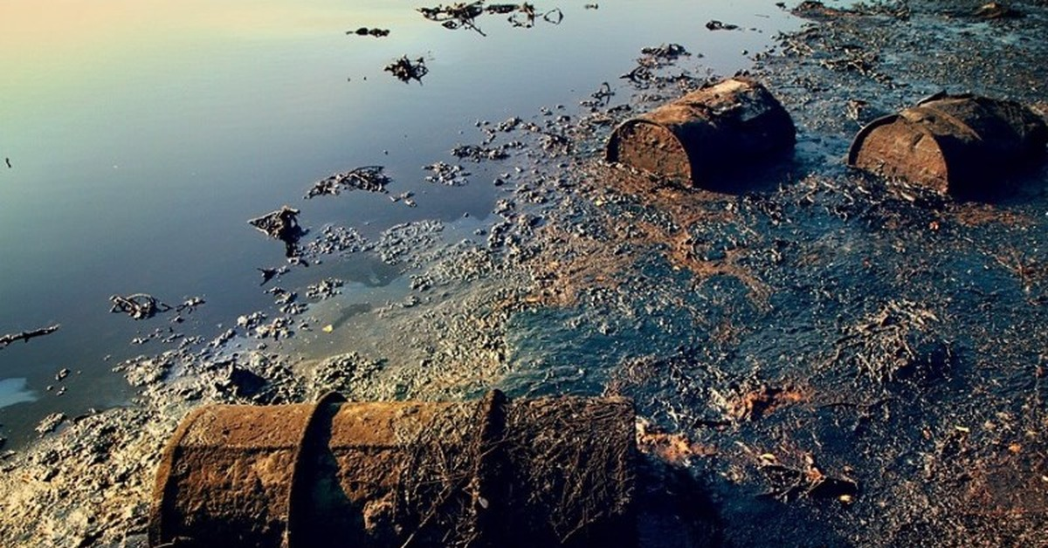
Антропогенное воздействие на гидросферу приводит к следующим негативным последствиям:
– снижаются запасы питьевой воды;
– изменяется состояние и развитие фауны и флоры водоемов;
-нарушается круговорот многих веществ в биосфере;
– снижается биомасса планеты и воспроизводство кислорода.

Slide 18
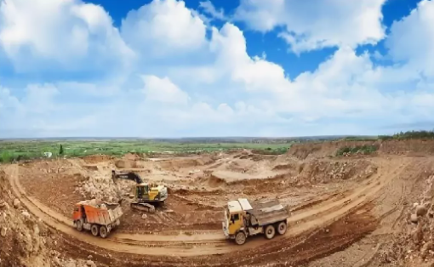
Антропогенное воздействие на земную кору сопровождается:
– отторжением пахотных земель или уменьшением их плодородия;
– чрезмерным насыщением токсичными веществами растений, что неизбежно приводит к загрязнению продуктов питания;
– загрязнением грунтовых вод, особенно в зоне свалок и сброса сточных вод.

Slide 19
Заключение
Развитие техносферы в ХХ в. имело исключительно высокие темпы по сравнению с предыдущими столетиями. Это привело к двум диаметрально противоположным последствиям:
- с одной стороны, были достигнуты выдающиеся результаты в науке и различных отраслях промышленности, что оказало позитивное влияние на все сферы жизнедеятельности.
- с другой — были созданы невиданные ранее потенциальные и реальные угрозы человеку, сформированным им объектам и среде обитания.

Slide 20
Созданная руками и разумом человека техносфера, призванная максимально удовлетворять его потребности в комфорте и безопасности, привнесла новые опасности и негативные факторы, неведомые в естественной среде обитания.
Анализ совокупности негативных факторов, действующих в настоящее время в техносфере, показывает, что приоритетное влияние имеет антропогенные, негативные воздействия, среди которых преобладают техногенные.

Slide 21

Список литературы
https://studfile.net/preview/8071909/page:4/
http://eos.ibi.spb.ru/umk/1_17/5/5_R1_T3.html
https://ronl.org/prezentatsii/bzhd/348961/
https://studizba.com/lectures/3-bezopasnost-zhiznedeyatelnosti-i-ohrana-truda/63-lekcii-po-bzhd/966-3-negativnye-faktory-v-tehnosfere-klassifikaciya-harakteristika.html

Slide 22

Спасибо за внимание

